Slide 1
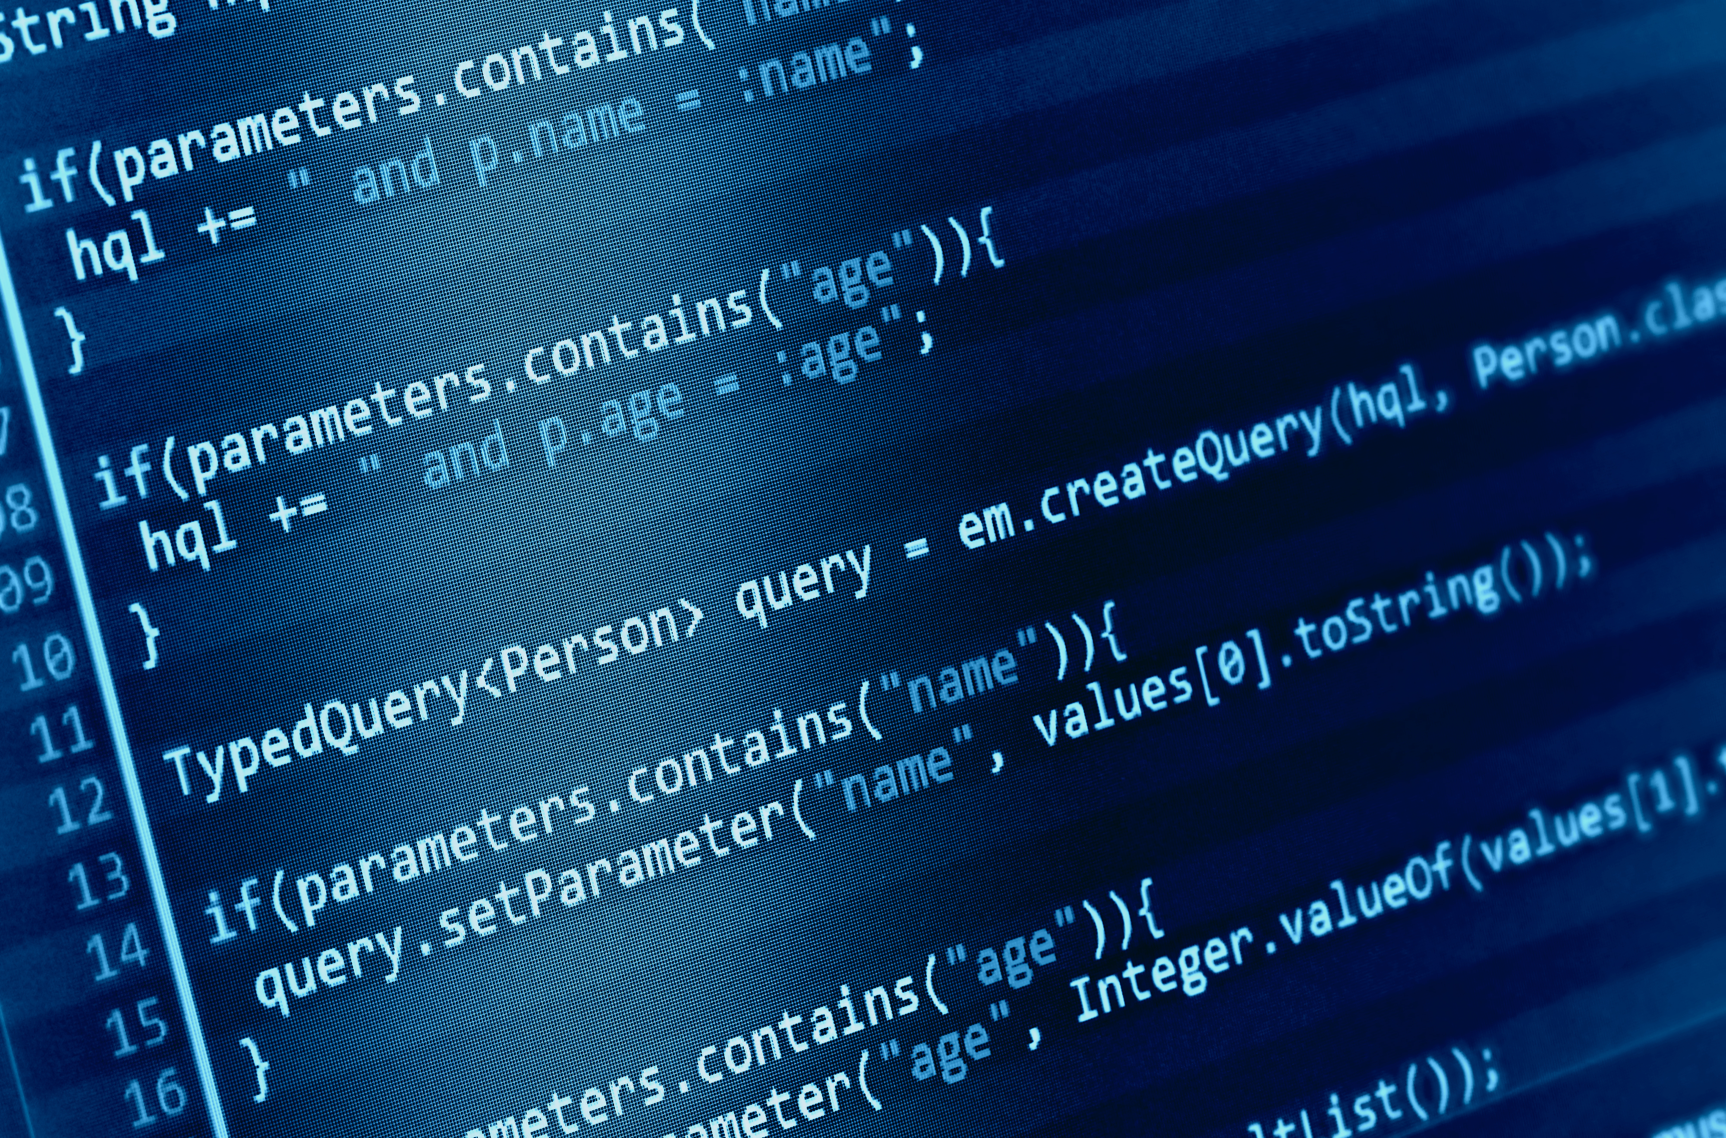
Simulering av populasjonsutvikling
Marie Roald og Vigdis Holta
Fysikk, matematikk og informatikk
Universitetet i Oslo

Slide 2
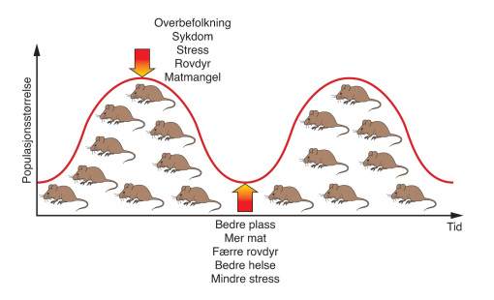
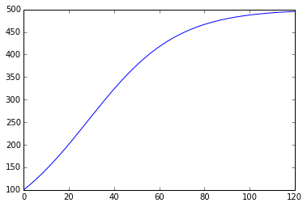
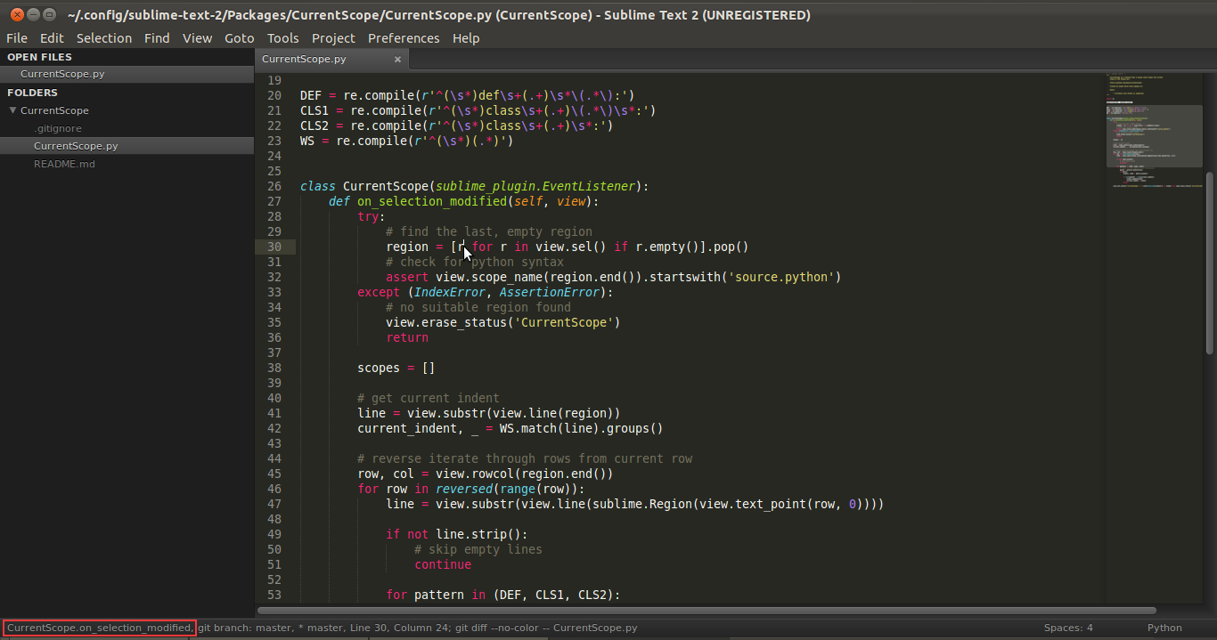
Grafer i populasjonsdynamikk
Simuleringer av bestander
Hva er programmering?

Slide 3
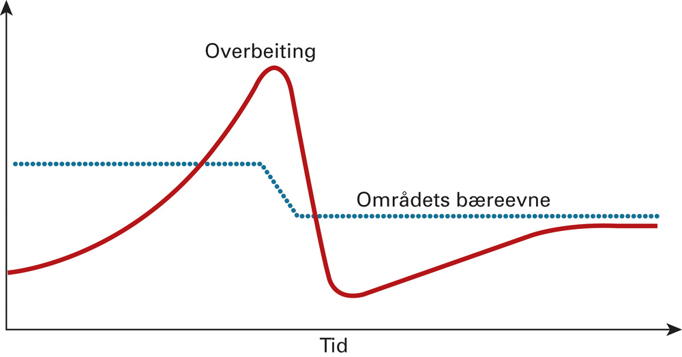
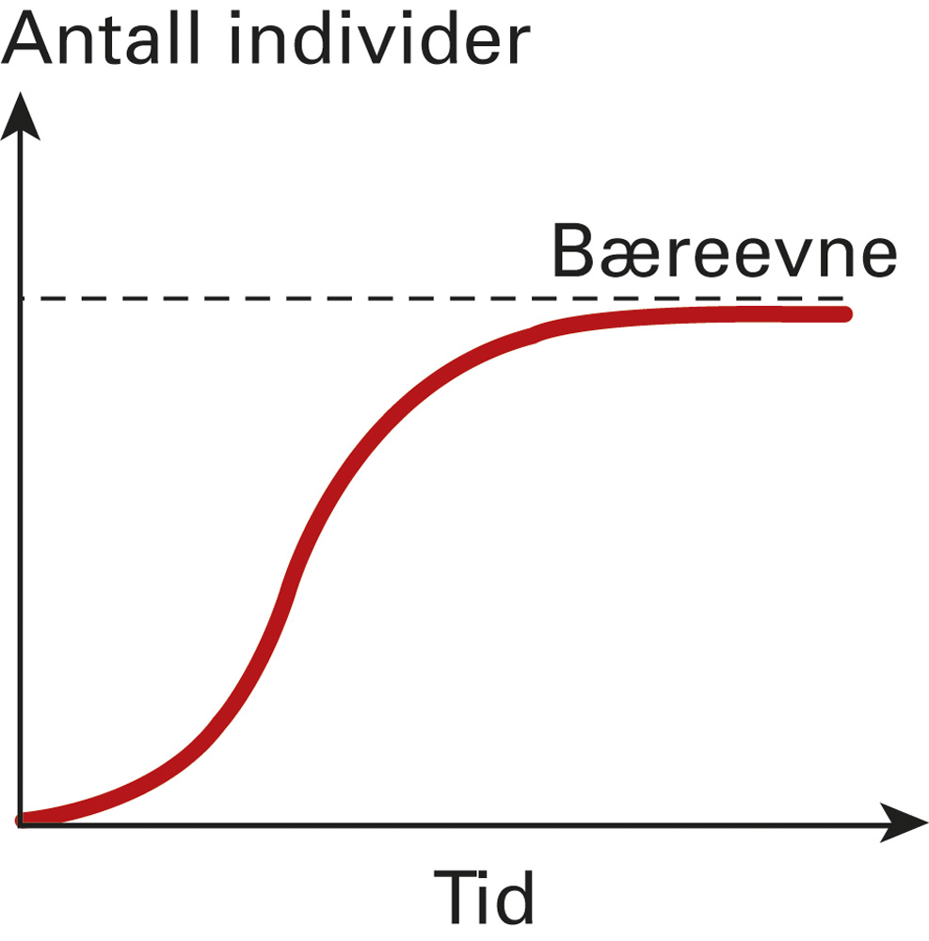
Populasjonsutvikling, eller populasjonsdynamikk, er studiet av en arts utvikling og antall

Slide 4
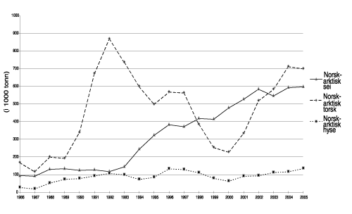
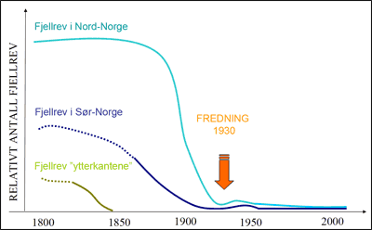
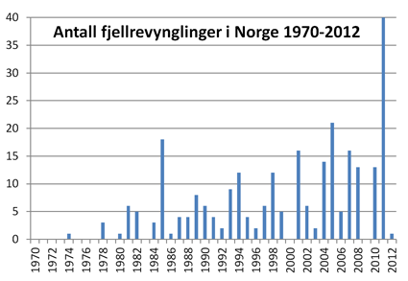
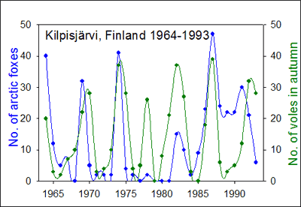
Det er flere måter å lage populasjonsgrafer på

Slide 5
Ved å simulere utviklingen kan vi prøve å si noe om hvordan bestanden er i fremtiden

Slide 6

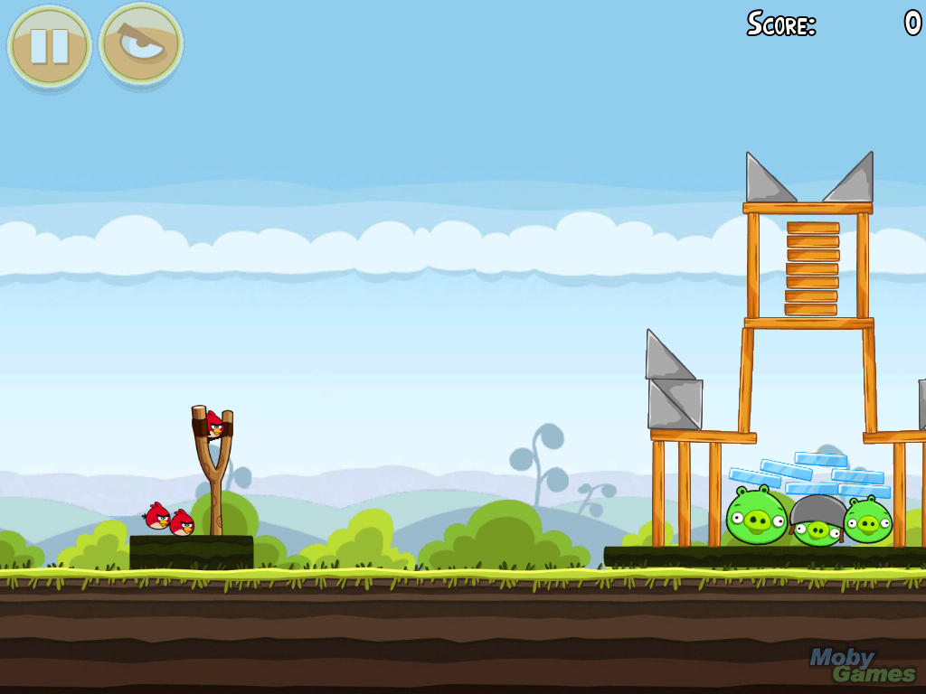
Å programmere er å lage dataprogrammer

Slide 7
Et dataprogram er en liste med instrukser
til datamaskinen

Slide 8
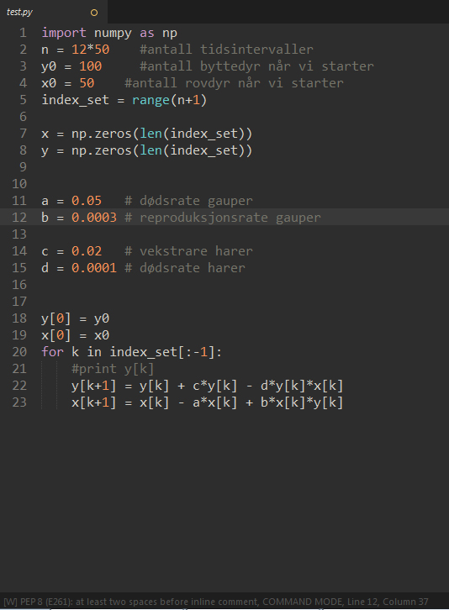
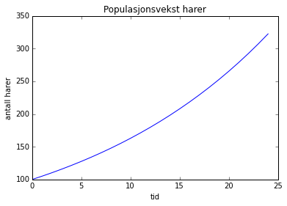
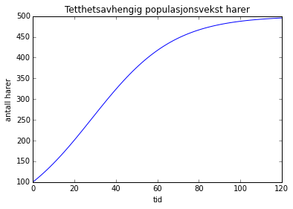
Dere vil lære grunnleggende programmering for simulering av populasjonsdynamikk

Slide 9
Kursdager:
Torsdag 8. oktober
Torsdag 15. oktober
Torsdag 22. oktober
Torsdag 5. november
Alle kursene holdes fra 15:45 og varer i omtrent to timer.
facebook.com/groups/popsimSVGS

